Slide 1
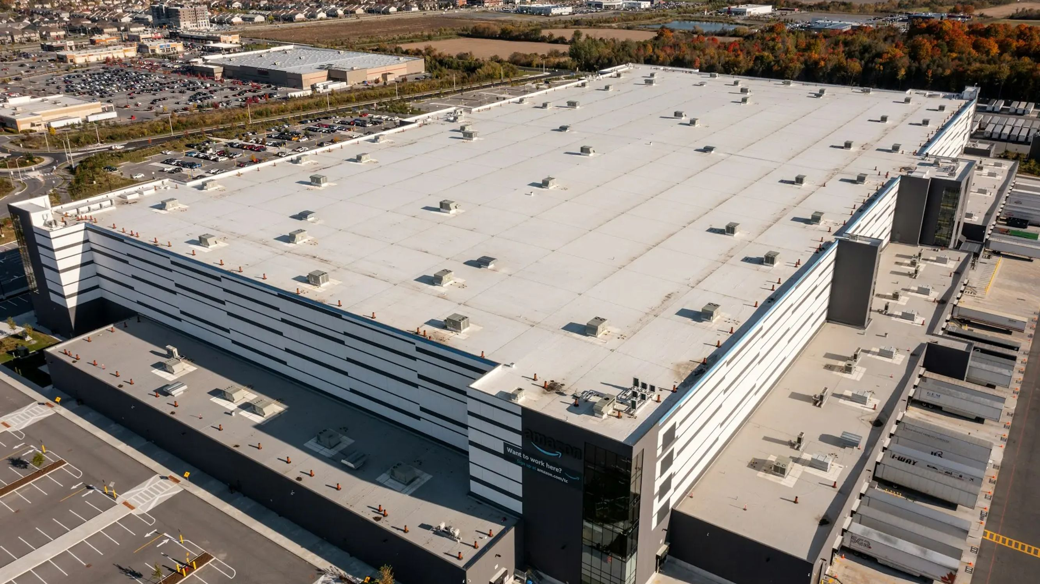
BUSINESS PLAN 2026
COLD-CHAIN 3PL & FRESH LOGISTICS
식자재 유통물류의
전담 파트너, 재경
HL홀딩스와 함께 삼성웰스토리 DC·현대그린푸드 TC를 운영하고, 쿠팡·컬리·B마트 등 온라인 유통과 바르닭·작심닭 B2B 출고까지 — 신선식품의 보관부터 배송까지 한 흐름으로 책임집니다.
HL홀딩스 전담 물류사
삼성웰스토리 DC
현대그린푸드 동탄 TC
-20℃~+15℃ 콜드체인
발행
발행처
웹
2026. 09
재경로지스｜물류
jeakyung.com
Notes:
표지 사진: Unsplash(인물 없음). 핵심 메시지 — HL홀딩스 전담 물류사, 식자재 유통물류 전담 파트너.

Slide 2

AT A GLANCE
숫자로 보는 재경
운송에서 시작해 콜드체인 3PL까지. 현장에서 쌓은 인프라가 곧 경쟁력입니다.
300 여 대
60 여 개
5 개 권역
-20~15 ℃
365 일
직영 차량
1톤 ~ 25톤
고객사·협력사
파트너십
수도권 3센터 +
호남·영남 식자재 센터
콜드체인 온도대
24시간 모니터링
수도권 ↔ 지방
정기 간선 운행
※ 수치는 2025년 4월 회사소개서 기준
재경로지스｜물류 · 2026 사업계획서
02

Slide 3
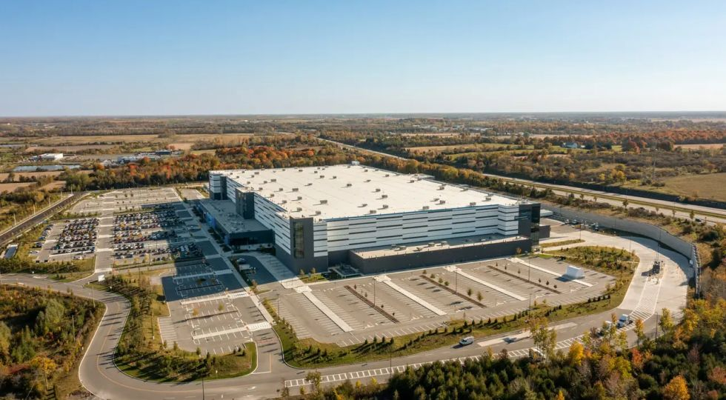
01 · COMPANY OVERVIEW
하나의 재경, 이어지는 물류의 힘
화물 운수사업으로 출발해 대기업 운송, 중계물류, 3PL·풀필먼트까지 — 식품 유통 분야에 특화된 물류 솔루션을 제공합니다.
회사명 | 재경로지스｜물류 (유한회사 재경로지스 · 유한회사 재경물류 · 재경상운)
설립 | 2013년 (화물자동차 운수사업·운송주선)
대표이사 | 염달성
본사 | 광주광역시 광산구 앰코로 35, 245호 (쌍암동, 폭스존)
사업장 | 유한회사 재경물류 (경기 평택시 비전2로 79) · 여수지사
주요 사업 | 콜드체인 3PL · 신선식품 풀필먼트 · 기업운송 · 보관물류 · 물류컨설팅
2013
2021~
2023~
3
창립
HL홀딩스 전담
웰스토리·그린푸드
계열사
재경로지스｜물류 · 2026 사업계획서
03

Slide 4
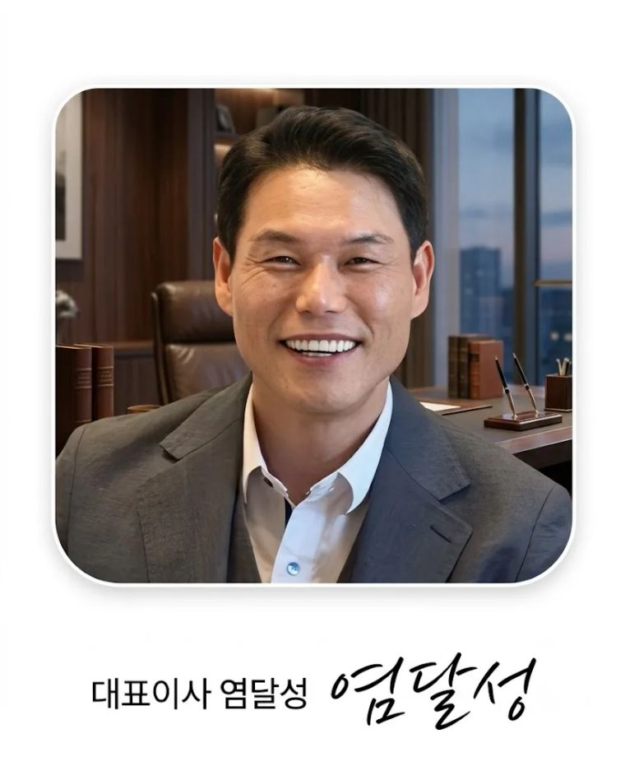
02 · CEO MESSAGE
현장을 이해하는 물류로
고객의 성장을 잇겠습니다.
재경은 2013년 창립 이래 대기업 운송과 중계물류, 풀필먼트 현장에서 답을 찾아 왔습니다. 지금은 HL홀딩스와의 파트너십을 바탕으로 삼성웰스토리·현대그린푸드의 신선 유통물류와 온라인 유통 브랜드의 출고를 책임지고 있습니다.
온도와 시간이 품질이 되는 신선물류에서, 약속한 시간에 약속한 상태로 전달하는 것 — 그것이 재경이 지켜 온 기준이며 앞으로도 변하지 않을 원칙입니다.
염달성 재경로지스｜물류 대표이사
재경로지스｜물류 · 2026 사업계획서
04

Slide 5
03 · STRATEGIC PARTNERSHIP
HL홀딩스 파트너십 — 유통물류를 책임지는 협력사
01
2021.07~ HL홀딩스 전담 물류사
삼성웰스토리 DC
HL홀딩스
홈쇼핑 B2C 콜드체인 3PL을 시작으로 HL홀딩스의 전담 물류 파트너로 자리 잡았습니다.
2023.12 ~ 현재 · HL 공동운영
동탄냉장 · 유통 파트너
현대그린푸드 TC
02
2023.12~ 대형 급식·식자재 유통
Since 2021
2023.12 ~ 현재 · 동탄 TC 전담
HL홀딩스와 삼성웰스토리 DC를 공동 운영하고, 현대그린푸드 동탄 TC를 전담 운영합니다.
B2B 온라인 유통
재경로지스｜물류
바르닭 · 작심닭 등
03
B2B 온라인·신선 3PL 확장
유통물류 전담 협력사
바르닭·작심닭 등 B2B 온라인 유통과 그 외 다수 신선식품 브랜드의 3PL을 수행합니다.
신선식품 3PL
그 외 다수 신선 브랜드
재경로지스｜물류 · 2026 사업계획서
05

Slide 6
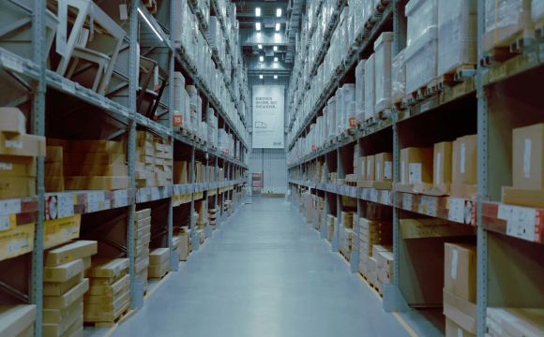
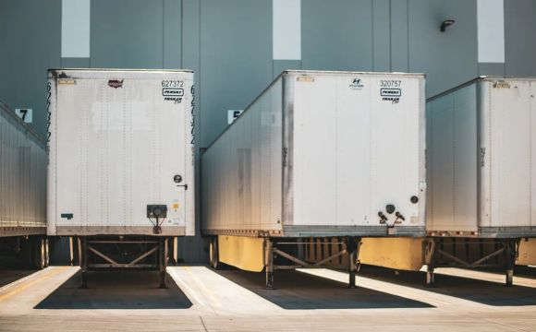
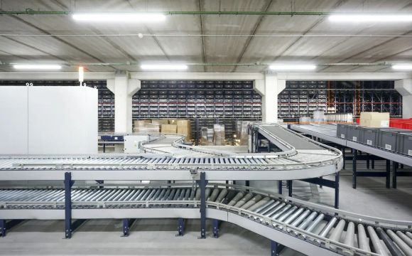
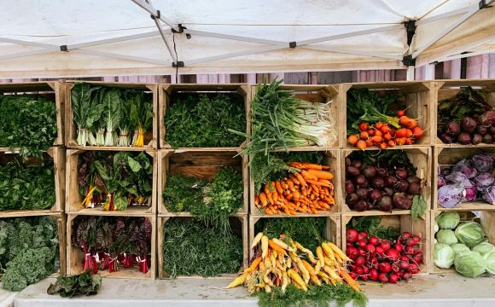
04 · TRACK RECORD
주요 수행 실적 (2023 ~ 현재)
대형 급식·식자재 유통사의 신선 물동량과 온라인 브랜드의 B2B 출고를 동시에 운영합니다.
2023.12 — 현재
2023.12 — 현재
B2B 온라인 유통
신선식품 3PL
삼성웰스토리 DC
현대그린푸드 TC
바르닭 · 작심닭 등
다수 신선 브랜드
B2B/B2C 콜드체인 3PL. HL홀딩스와 DC(배송센터) 공동 운영.
동탄 TC(통과형 센터) 전담 운영. 입고 즉시 분류·출고로 리드타임 단축.
온라인 식품 브랜드의 B2B 유통 출고를 책임 운영. 주문 수신부터 납품까지.
냉장·냉동 신선식품의 입고·보관·풀필먼트를 브랜드별 운영 기준에 맞춰 수행.
재경로지스｜물류 · 2026 사업계획서
06

Slide 7
05 · CLIENT NETWORK
국내 대표 유통·식품 기업이 선택한 파트너
50~60여 개 고객사·협력사와 파트너십을 이어가며, 고객사는 꾸준히 늘고 있습니다.
식자재·급식 유통 3PL
온라인 유통 콜드체인
리테일·풀필먼트
운송·택배 협력
HL홀딩스
쿠팡
이마트에브리데이
LX판토스
삼성웰스토리
컬리
푸디버스
CJ대한통운
현대그린푸드
배민 B마트
푸드나무
롯데택배
동원홈푸드
신세계유통
현대홈쇼핑
경동택배
CJ제일제당
바르닭
한샘
작심닭
재경로지스｜물류 · 2026 사업계획서 · 고객사명은 수행 이력 기준
07

Slide 8

06 · INFRASTRUCTURE
전국을 잇는 센터·운송 인프라
수도권 3개 센터
호남·영남 식자재 센터
수도권
이천 · 안성1·2 · 동탄
이천·안성 1·2센터와 동탄 물류단지를 중심으로 쿠팡·컬리·B마트 등 온라인 유통 콜드체인 운영
광주·울주 식자재 거점으로 지역 급식·식자재 배송 대응
365일 간선
직영 차량 300여 대
1톤부터 25톤까지 — 기업물류·특수화물·납품운송·365일 정기 간선
영남 · 울주
호남 · 광주
식자재 센터
식자재 센터 · 본사
재경로지스｜물류 · 2026 사업계획서 · 거점 현황은 2025년 4월 기준
08

Slide 9
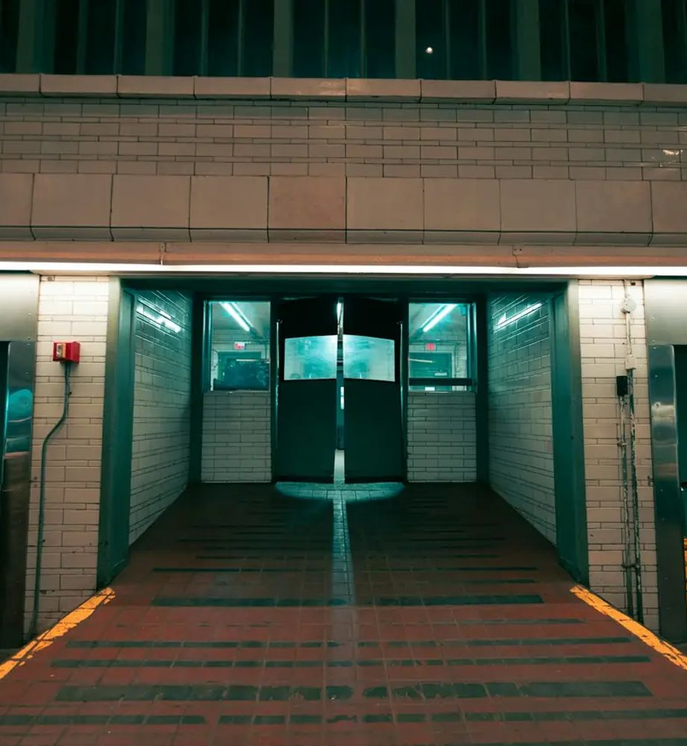
07 · CORE COMPETENCE
재경의 핵심 역량
01
-20℃ ~ +15℃ 콜드체인
냉동·냉장·정온 온도대를 모두 다루고, 24시간 실시간 온도 모니터링으로 신선도를 지킵니다.
02
HACCP 기준 위생 관리
식자재 물류에 맞춘 위생 관리 체계와 숙련 인력으로 안전한 식품 유통을 보장합니다.
03
DC·TC·B2B·B2C 복합 운영
보관형·통과형·온라인 출고를 한 조직에서 운영해 물동량 변화에 유연하게 대응합니다.
04
센터 + 운송 원스톱
콜드체인 · 온도가 곧 품질입니다
직영 차량과 간선망을 함께 가져 센터 운영부터 배송까지 한 번에 책임집니다.
재경로지스｜물류 · 2026 사업계획서
09

Slide 10
08 · OPERATING MODEL
세 가지 신선 운영 모델을 한 조직에서
보관형(DC)·통과형(TC)·B2B 온라인 출고를 모두 운영해 본 경험이 재경의 차별점입니다.
DC
Distribution Center
TC
Transfer Center
B2B
Online Fulfillment
재고를 보관하며 주문 단위로 분류·배송하는 보관형 센터 운영
재고 없이 입고 즉시 행선지별로 분류해 내보내는 통과형 운영
온라인 식품 브랜드의 거래처 주문을 받아 출고까지 대행
01
입고 · 온도 검수
01
차량 입고 · 검수
01
주문 수신 · 확인
02
냉장·냉동 보관
02
행선지별 즉시 분류
02
피킹 · 패킹(보냉)
03
주문별 피킹·분류
03
크로스도킹 상차
03
B2B 출고 · 운송
04
배송 · 납품 확인
04
당일 출고
04
재고·출고 리포트
수행: 삼성웰스토리
수행: 현대그린푸드 (동탄)
수행: 바르닭 · 작심닭 등
재경로지스｜물류 · 2026 사업계획서
10

Slide 11
09 · BUSINESS AREA
5대 물류 서비스
콜드체인 3PL과 신선식품 풀필먼트를 중심으로, 고객 운영에 필요한 물류 영역을 한곳에서 연결합니다.
01
02
03
04
05
3PL 물류대행
신선식품 풀필먼트
기업운송
보관물류
물류컨설팅
입고·보관·주문 처리·출고까지 물류 업무 일괄 대행
B2B·B2C 주문 접수부터 피킹·보냉 포장·배송까지
기업물류·특수화물·납품운송·정기 간선
냉동·냉장·상온 보관 조건과 입출고 연계
냉장센터 설계·운영 시스템 구축·물류비 절감 진단
재경로지스｜물류 · 2026 사업계획서
11

Slide 12
10 · HISTORY
재경이 걸어온 길, 2013 — 2026
2013
2015
2018
2019
2021
2022
2023
2024–26
재경로지스 설립
화물 운수사업·운송주선 개시
대기업 운송 및 구간 택배
롯데칠성·삼성전자·대림산업
한화케미칼·LG화학·한샘 특판 운송
현대리바트·아모레퍼시픽·이마트에브리데이 운송·중계
HL홀딩스 전담 물류 개시
쿠팡 콜드체인 3PL, 안성 1센터
컬리 콜드체인 3PL
삼성웰스토리 DC·현대그린푸드 동탄 TC
B마트·푸디버스, 안성 2센터
HL홀딩스 3PL 운영 전담 파트너
바르닭·작심닭 B2B 온라인 유통
그룹웨어·전자결재 운영 체계
재경로지스｜물류 · 2026 사업계획서
12

Slide 13
11 · STRATEGY & ROADMAP
사업 전략 로드맵 2026 — 2028
PHASE 1 · 2026 하반기
PHASE 2 · 2027
PHASE 3 · 2028~
운영 안정화·신뢰 강화
신선 3PL 화주 확대
신선물류 네트워크 확장
HL홀딩스 동탄냉장 협력 운영 고도화
웰스토리 DC·그린푸드 TC 품질·정시율 관리
위험성평가 우수사업장 인정 추진
B2B·B2C 온라인 식품 브랜드 풀필먼트 확대
DC·TC 운영 노하우의 신규 유통사 제안
재고·출고·온도 데이터 리포트 표준화
수도권·호남·영남 거점 연계 신선 물류망
물류컨설팅(냉장센터 설계·운영) 사업화
유통사 전속 파트너 모델 표준화
신선식품 유통물류 분야에서 “믿고 맡기는 전담 파트너” 포지션 확립
GOAL
재경로지스｜물류 · 2026 사업계획서
13

Slide 14
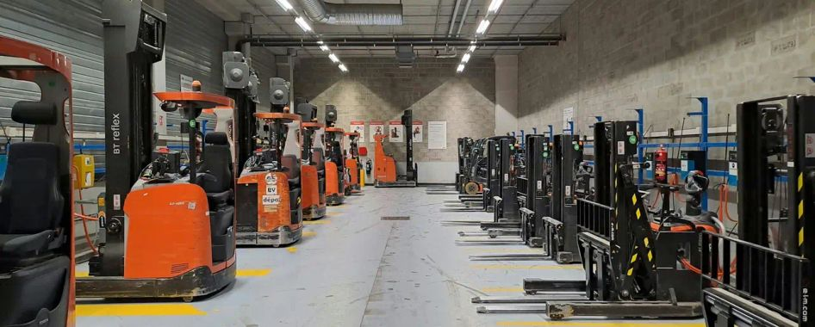
12 · SAFETY & ESG
안전이 곧 서비스 품질입니다
✓
안전보건경영방침 운영
2024년 1월 방침 제정 이후 전 사업장 공통 기준으로 적용
✓
원청 협력사 안전보건관리
HL홀딩스 동탄냉장 협력사로서 안전보건관리계획 수립·이행
SOCIAL CONTRIBUTION
✓
위험성평가 상시 운영
지역과 함께 성장하는 기업
지게차·상하차·냉동창고 작업 등 유해위험요인 발굴과 개선
광주광역시장애인체육회 후원기업으로 장애인 체육 발전을 지원하는 등, 본사가 있는 지역 사회와 함께 성장하는 활동을 이어가고 있습니다.
✓
신선 품질 관리
입고 온도 검수·24시간 온도 모니터링·보냉 출고로 품질 사고 예방
재경로지스｜물류 · 2026 사업계획서
14

Slide 15
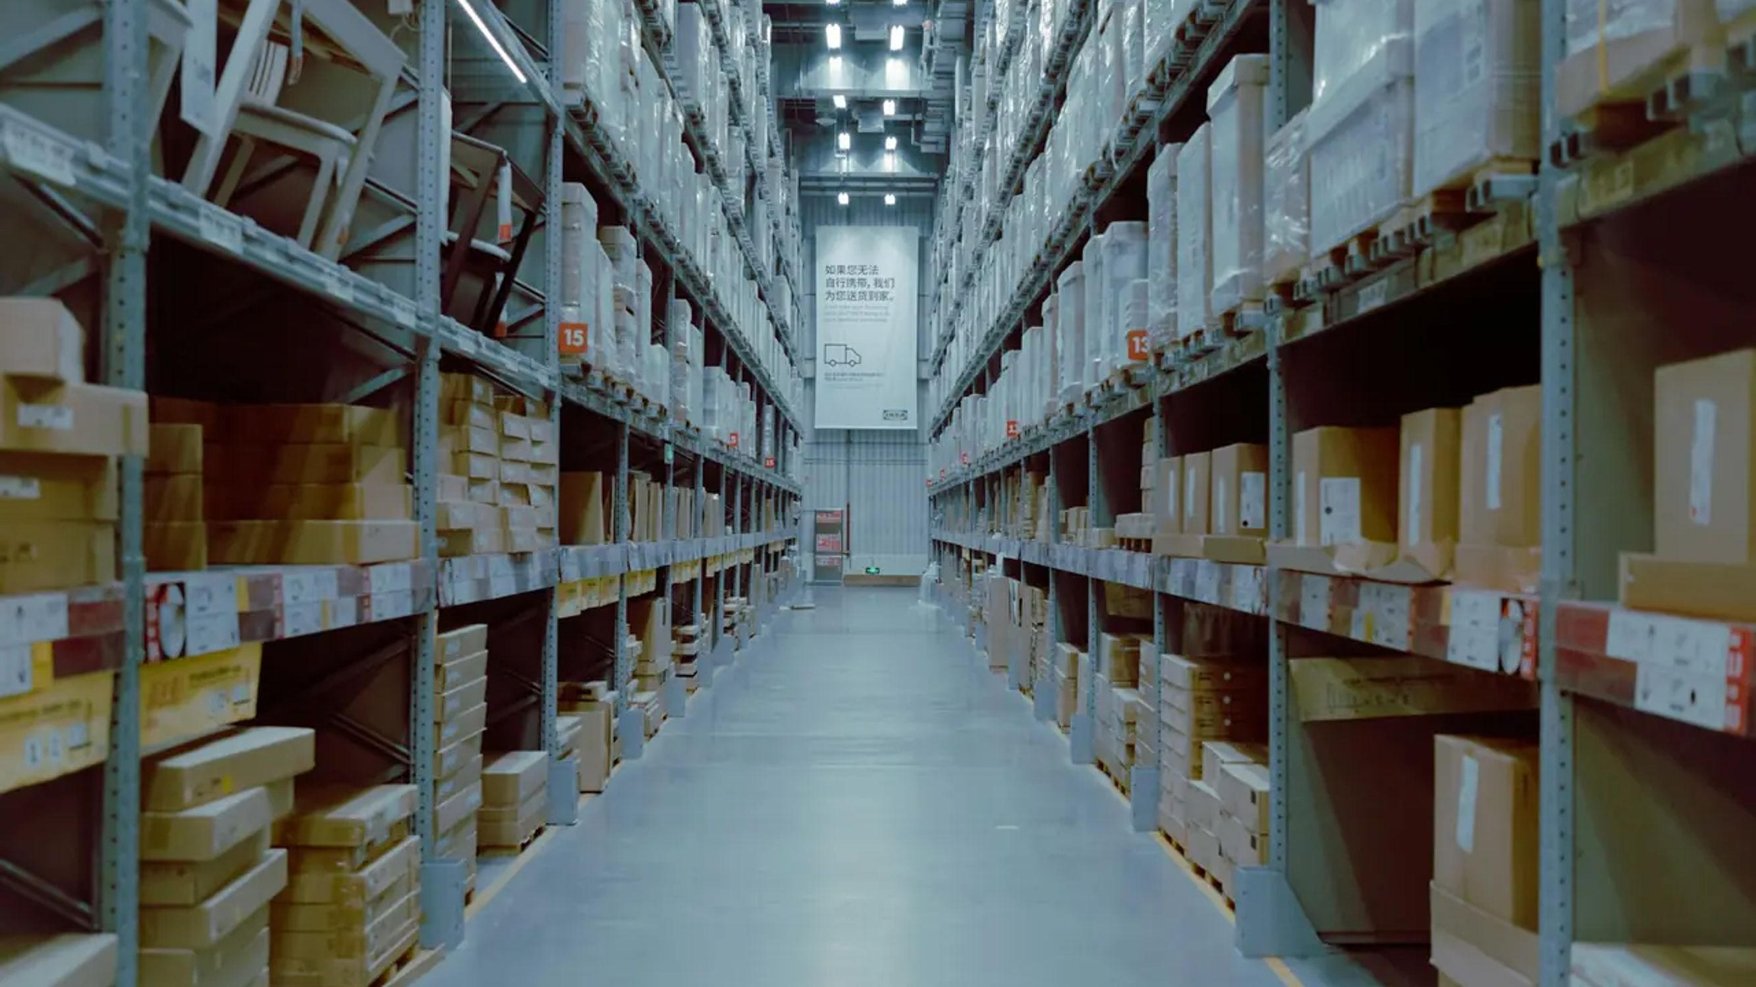
CONTACT
신선물류의 다음 단계,
재경과 함께 설계하세요.
대표전화
본사
이메일
070-8098-4559
062-952-9794
contact@jeakyung.com
jeakyung.com/business-plan · 카카오톡 상담 pf.kakao.com/_xgrFxhn
재경로지스｜물류 · 2026 사업계획서 · 사진: Unsplash
15

